Slide 1
从Kaggle比赛深入数据科学 ——小项目：局部加权线性回归
臧老师

Slide 2
1. 局部加权线性回归
另一种使用线性回归对非线性关系建模的方法是“局部加权线性回归”（Locally weighted linear regression）
关于局部加权线性回归，可参考吴恩达斯坦福机器学习公开课的课件，也可参考相关中文博客，例如https://www.cnblogs.com/hust-ghtao/p/3587971.html
局部加权线性回归在要预测的点附近使用线性回归逼近非线性关系
局部加权线性回归在局部上是线性的，在全局上是非线性的

Slide 3

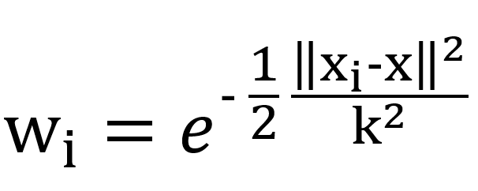
2. 局部加权线性回归的优化目标
局部加权线性回归的优化目标：
其中wi由待预测样本与训练集中样本i的距离得到。距离越大，权重越低。
常用权重表达式：

Slide 4
3. 局部加权线性回归的优缺点
思考题：局部加权线性回归有什么缺点？

Slide 5
3. 局部加权线性回归的优缺点
思考题：局部加权线性回归有什么缺点？
答案：
对于线性回归模型，预测时只需要回归方程的系数即可
局部加权线性回归在预测时仍然需要访问训练集，并且每次预测时都要重新估计回归方程
这样做的成本非常高，在大数据时代，这样的做法甚至可能完全无法实现

Slide 6
4. 局部加权线性回归的实现
作业题：基于sklearn的LinearRegression，实现一个局部加权线性回归模型，并发布到个人Github页面。需包含完整的说明文档。
（小项目放到简历上，可以给简历增加亮点）
提示：
使用Numpy计算待预测样本和训练集中样本点的距离，并转化为权重
使用线性回归模型给出一个待预测样本的预测值
使用循环给出每一个样本的预测值

Slide 7
5. 局部加权线性回归的模型调参
局部加权线性回归是我们接触的第一个需要调参的模型
权重衰减系数k是一个影响预测精度，需要根据具体的应用场景调整的参数
模型调参的目标是在过拟合和欠拟合之前取得平衡
k非常大时，模型等同于普通线性回归，模型处于欠拟合状态
k非常小时，模型对于邻近样本点给予了非常大的权重，模型处于过拟合状态
模型调参应使用交叉验证，即以以验证集的表现作为调参标准
作业：使用局部加权线性回归预测身高数据集，并寻找最优参数k

